Slide 1
«Технология закрытия
на забое»

Slide 2
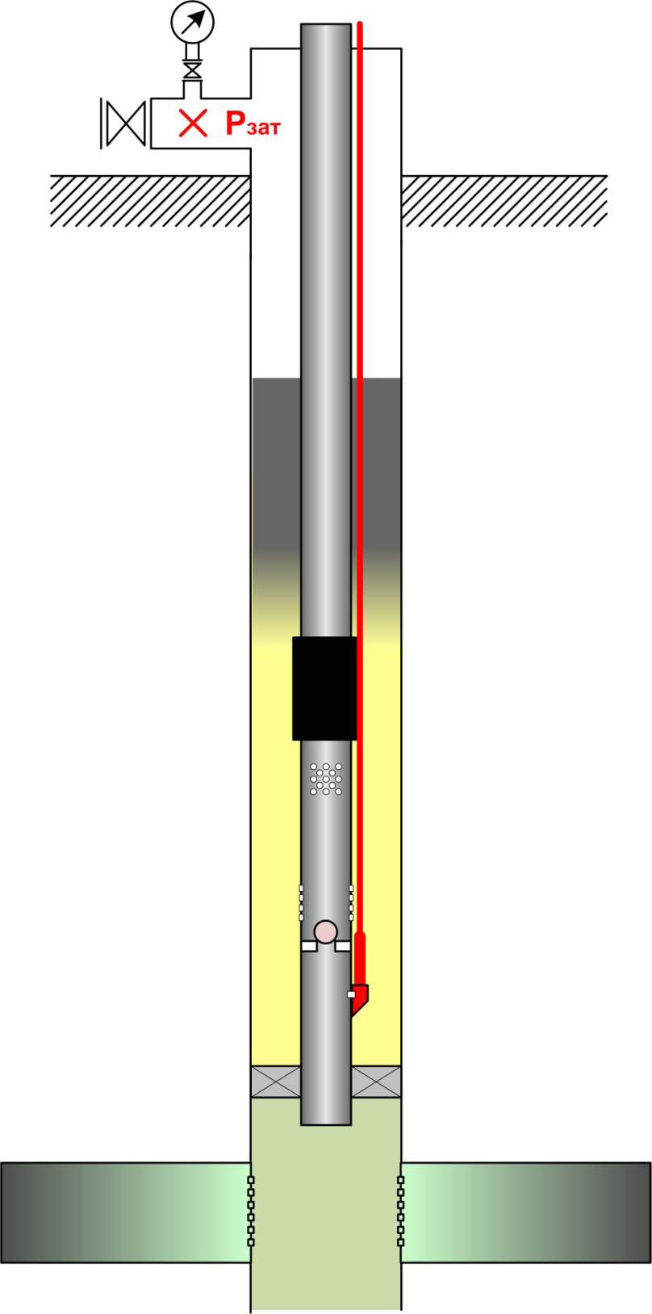
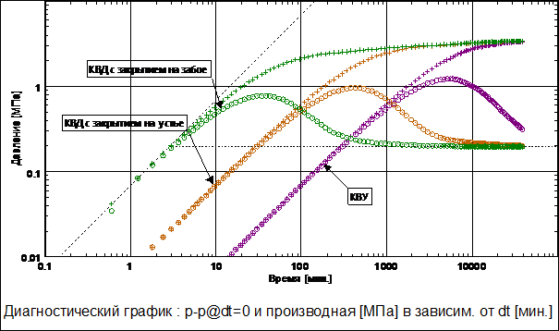
Комплекс закрытия забоя скважины
Сокращение времени ГДИС
ШГН
0,5сут!
8сут
30сут
Обратный клапан
Манометр
Принцип работы:
Закрытие клапана происходит размещением столба воды в затрубном пространстве с расчетом создаваемого давления заведомо большим, чем ожидаемое пластовое давление. Далее снимается КВД по манометру с точностью ±0,01 атм.
Пакер
2

Slide 3
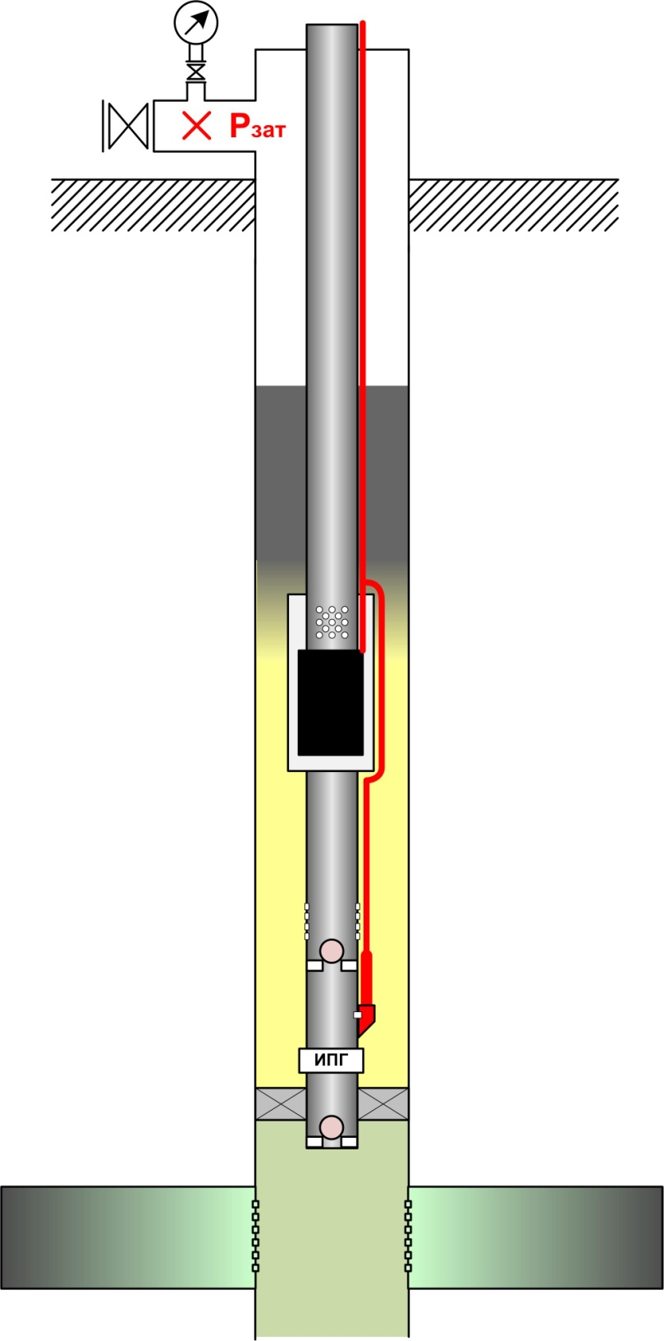
Вариант спуска оборудования с ЭЦН
Диаметр кожуха определяется типоразмером ЭЦН
ЭЦН
Кожух
Обратный клапан
Манометр
Инструмент посадочный
Комплекс закрытия забоя скважины
Пакер
Защита пласта,
автономное размещение
Обратный клапан
3

Slide 4
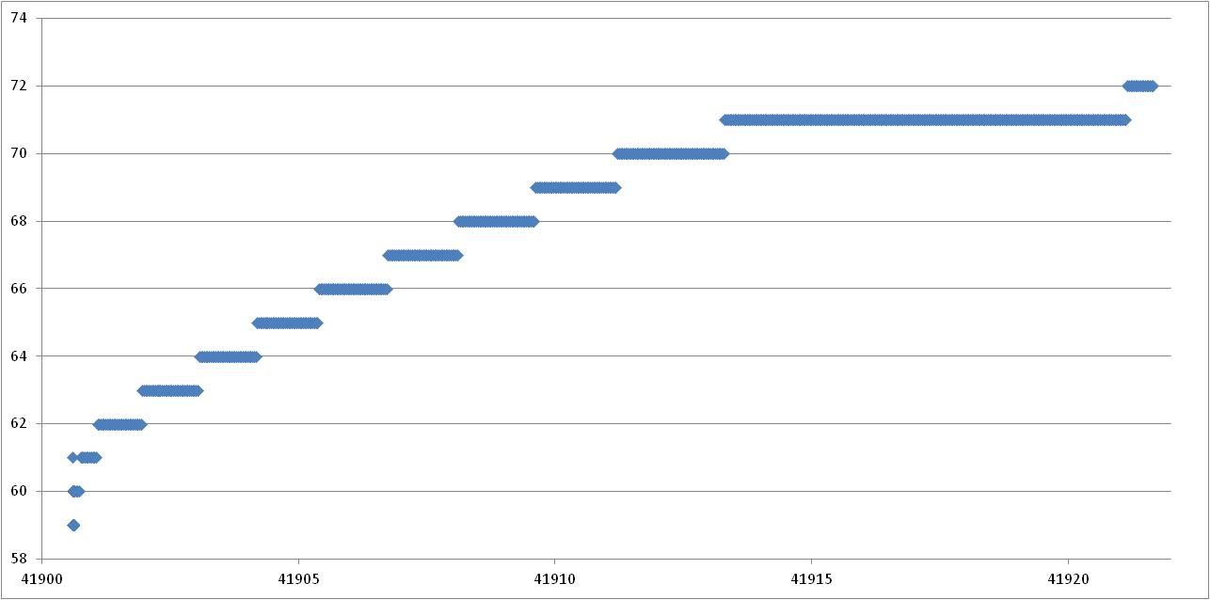
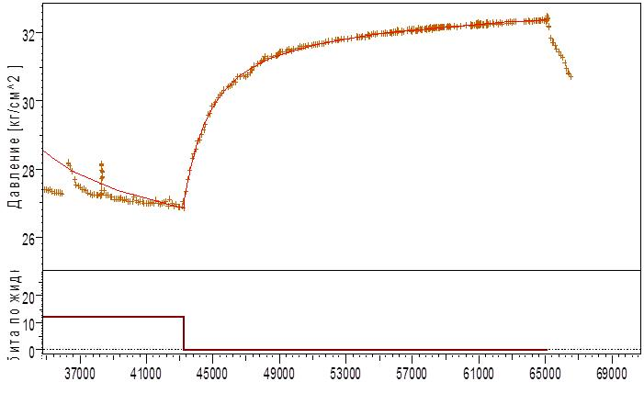
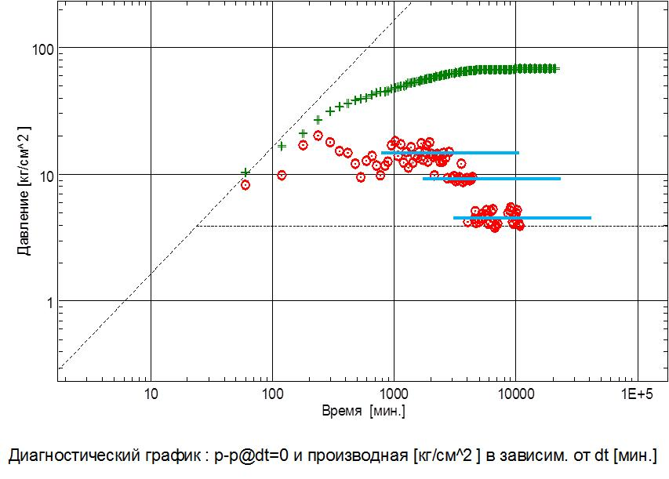
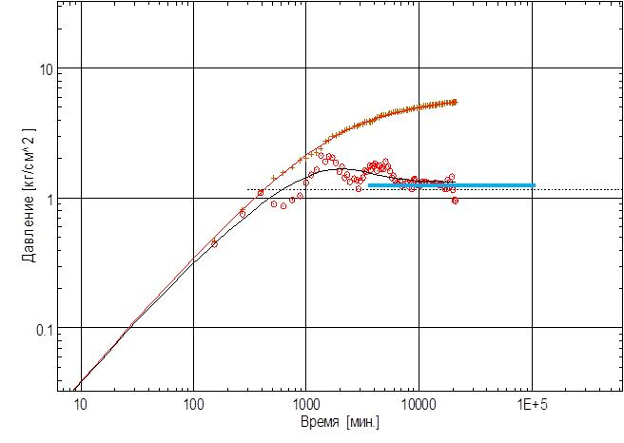
Проблема низкой точности глубинного манометра
Точность ±1атм
Точность ±0,01атм
?
!
?
?
?
4

Slide 5
Выводы и предложения:
Технология позволяет:
Существенно от 2-х до 10 раз сократить время исследования скважины за счет отсутствия послепритока в стволе скважины;
Повысить достоверность и качество полученной информации;
Не повышая недоборы по предприятию в целом возможно увеличение объема исследований, что позволяет обеспечить соблюдение законодательства в части проведения необходимого комплекса промысловых исследований;
Внедрение технологии на скважинах после проведения ГРП, позволяет получить дополнительную информацию: проводимость трещины, скин-фактор на стенке трещины и д.р., что при обычном КВД не возможно.
Дополнительные преимущества нашего оборудования:
Сохранение проницаемости ПЗП при глушении скважины;
Возможность глушения скважины заведомо большей плотностью жидкости;
- Возможно комплексирование с технологией защиты пласта;
Возможно использование в составе комплекса оборудования при внедрении технологии собственной разработки «Чистый забой после СКО».
Предлагаем подтвердить актуальность представленных решений и рассмотреть возможность рекомендации включения темы в программу ОПР.
5

